Slide 1
Социальная работа с малоимущими семьями
Выполнила студентка Елышева О. С.
Научный руководитель Прохорова О. Г.
доктор педагогических наук, профессор

Slide 2
Актуальность
В современных условиях семье необходимо оказывать социальную, материальную поддержку при тесном взаимодействии социальных групп, индивидов, институтов власти, общественных организаций для усиления социального статуса человека, его роли в общественной жизни, условий жизнедеятельности, материального благосостояния и образа жизни.

Slide 3
Цель исследования:
обосновать критерии эффективности социальной работы с малоимущими семьями
Объект исследования:
социальная работа с семьей
Предмет исследования:
социальная работа с малоимущими семьями в нестационарных учреждениях социального обслуживания

Slide 4
Задачи исследования
провести анализ исследований отечественного и зарубежного опыта социальной работы с малоимущими семьями;
раскрыть сущность и содержание социальной работы с малоимущими семьями;
охарактеризовать социальную работу с малоимущими семьями на примере Центра социальной помощи семье и детям «Восточное Дегунино»;
рассмотреть пути повышения социальной работы с малоимущими семьями в Центре социальной помощи семье и детям «Восточное Дегунино»;
предложить рекомендации по использованию инновационных форм и методов социальной работы с малоимущими семьями на примере Центра социальной помощи семье и детям «Восточное Дегунино».

Slide 5
Малоимущей считается семья, среднедушевой доход которой ниже прожиточного минимума, установленного в соответствующем регионе. Обязательным условием является тот факт, что в сложное материальное положение такая семья попала по независящим от нее обстоятельствам.
По данным Росстата сейчас за чертой бедности с доходом ниже прожиточного минимума находятся
около 17 млн. человек.

Slide 6
Важнейшее направление социальной работы
социальная поддержка малоимущих семей
=>
оказание малоимущим семьям социальной помощи в различных формах с целью улучшения условий их выживания
=>
адресный и дифференцированный характер помощи

Slide 7
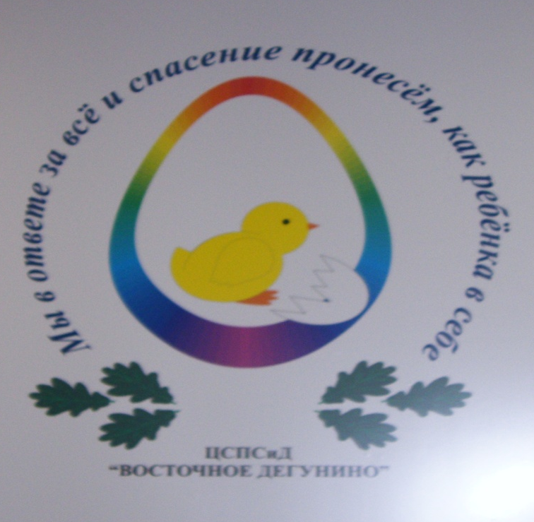
База исследования:
Центр социальной помощи семье и детям
«Восточное Дегунино»
(Москва, ул. ул.800-летия Москвы, д.26, корп.1.)

Slide 8
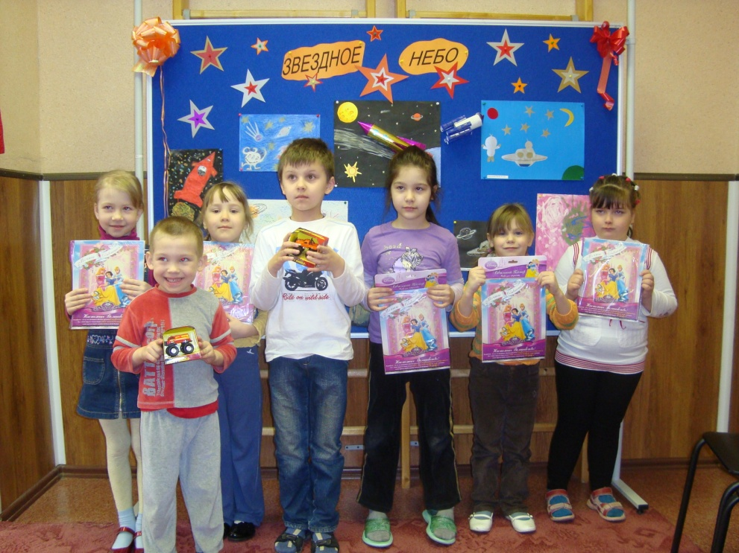
Центр социальной помощи семье и детям «Восточное Дегунино»
Разработка программ для поддержки и помощи многодетным и малоимущим семьям.
Реализация программ с помощью спонсоров.
DSOS
Оптика
Супермаркет
Гуманитарная помощь
Школа здоровья
Дети риска
Пять с плюсом
Малыш
Время волшебства
Платье для золушки
С детьми о прекрасном
Поздравь именинника

Slide 9
Опрос среди малоимущих семей
района “Восточное Дегунино”
Причины, из–за которых семья стала нуждаться в социальной помощи
55% - потеря работы
35% – несвоевременная выплата заработной платы / переход на низкооплачиваемую работу
10% – наличие в семье одного работающего / полное отсутствие работающих.
Относите ли Вы себя к малообеспеченной категории?
40% - Да
30% - В какой-то степени, да
15% - Скорее, нет
5% - Не относят себя к этой категории
10% - Затруднились с ответом

Slide 10
Что планируют предпринять малоимущие семьи, чтобы сохранить прежний образ жизни
40% - сократить расходы
25% - поиск дополнительной работы
15% - выращивание овощей и фруктов
10% - обратиться за пособием
7,5% - сдать в наем жилье / дачу
2,5% ничего предпринимать не будут
За счет каких источников респонденты рассчитывают улучшить материальное положение своей семьи
75% - заработная плата от основной работы по найму
15% - одноразовые подработки
10% планируют уехать на заработки за рубеж

Slide 11
Частота обращений малоимущих семей в социальный центр «Восточное Дегунино»
15% - несколько раз в год
55% - несколько раз в месяц
25% - один раз в месяц
5% - несколько раз в неделю
Какими услугами центра «Восточное Дегунино» пользуются малоимущие семьи
50% - материальная, вещевая помощь
20% - социально-бытовые услуги
15% - юридическая помощь
10% - организация досуга
5% - психологическая помощь

Slide 12
Удовлетворенность малоимущих семей качеством жилищных условий, здоровьем и уровнем питания
75% - качество жилья неудовлетворительное
95% - качество питания неудовлетворительное
80% - проблемы со здоровьем
80% - страх перед жизнью
Удовлетворенность малоимущих семей работой центра «Восточное Дегунино» и работой социальных работников
85% - да
5% - нет
10% - хотелось бы увеличить количество помощи

Slide 13
Рекомендации для повышения эффективности системы социального обслуживания при оказании надомных социальных услуг
предоставление минимума жизнеобеспечивающих социальных услуг на бесплатной основе малообеспеченным, нуждающимся в обслуживании и не имеющим близких родственников, обязанных по закону заботиться о них
обеспечение возможности семьям, нуждающимся в обслуживании, но не имеющим права на бесплатное получение необходимых им услуг, приобретения их в учреждениях социального обслуживания
развитие и усиление адресности в оказании социальной помощи

Slide 14
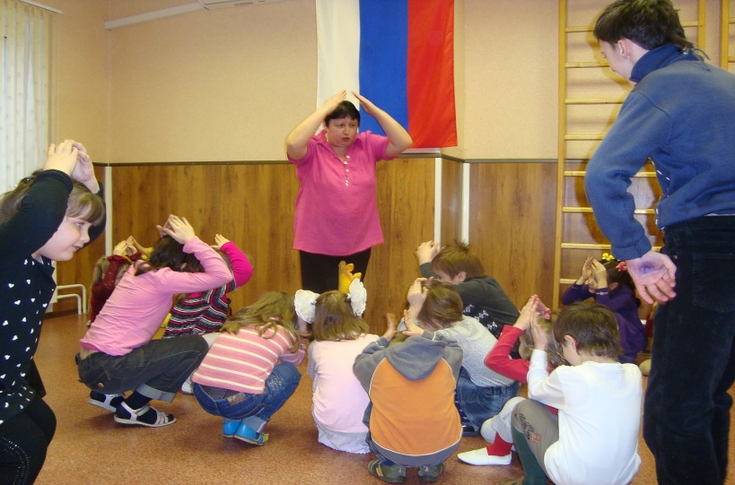
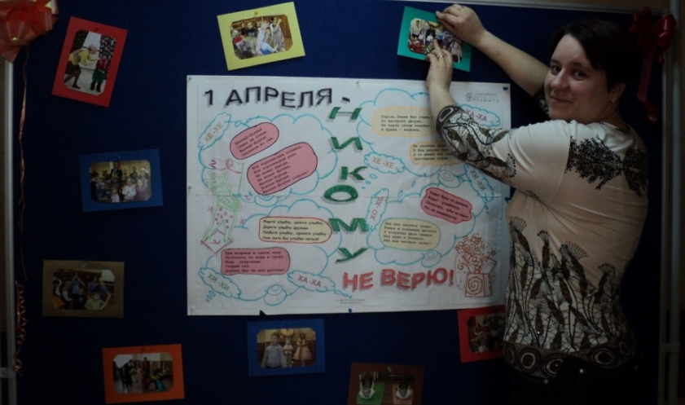
Проанализировав работу центра и результаты опроса, можно сделать вывод, что Центр социальной помощи семье и детям «Восточное Дегунино» ставит перед собой задачу не в разовых пожертвованиях, а в благотворительной политике по оказанию социальной, медицинской, гуманитарной, юридической, материальной помощи.

Slide 15
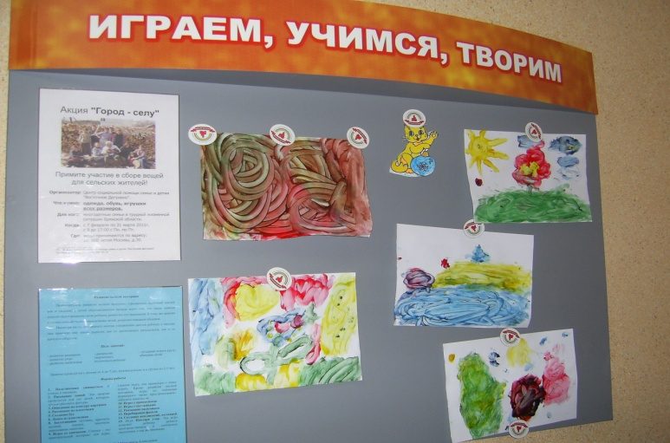
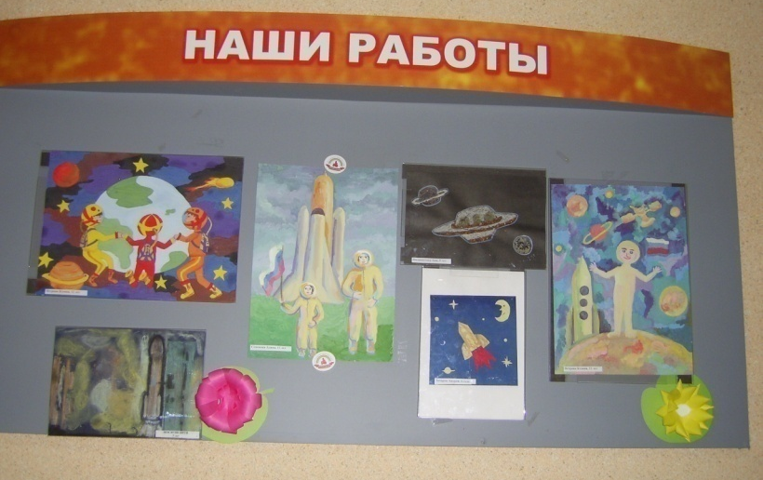
Наше исследование не исчерпывает всех проблем социальной работы с малоимущими семьями, не претендует на исчерпывающее решение поставленных нами задач, однако, результаты исследования могут быть положены в основу дальнейшего рассмотрения проблем по снижения малоимущности населения.

Slide 16
СПАСИБО ЗА ВНИМАНИЕ!

